Slide 1
人教版小学数学二年级上册
第二单元 100以内的加法和减法
2.3.2 连 减
MENTAL HEALTH COUNSELING PPT
讲解人：xippt 时间：2020.6.1

Slide 2
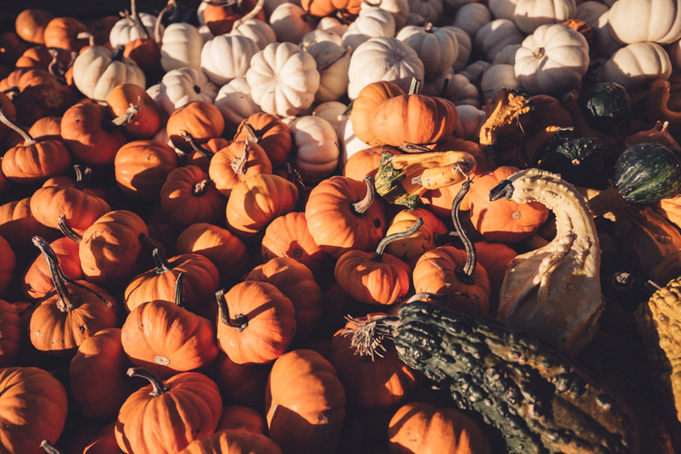
课堂导入
帮农民伯伯收南瓜了，让我们一起去看看吧。

Slide 3
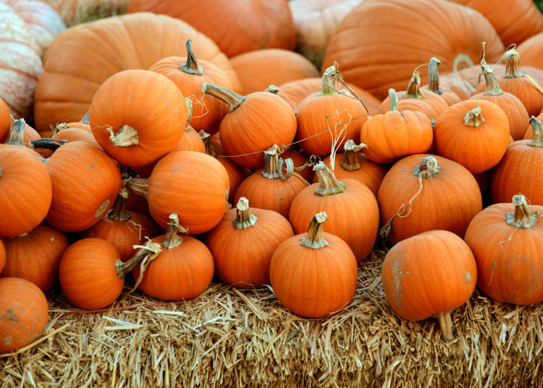
新知探究
共有84个大南瓜，李大爷运走了40个，王叔叔运走了26个。还剩多少个？
小组讨论：该怎样解答这个问题？

Slide 4
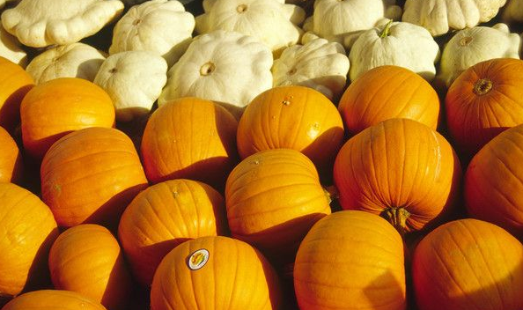
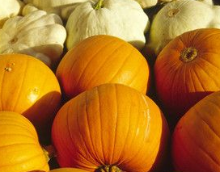
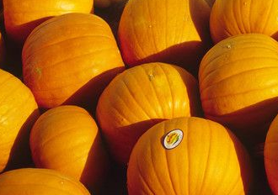
新知探究
共有84个大南瓜，李大爷运走了40个，王叔叔运走了26个。还剩多少个？
84个
？个
40个
26个
举手发言：怎样列式计算？

Slide 5
新知探究
共有84个大南瓜，李大爷运走了40个，王叔叔运走了26个。还剩多少个？
84 - 40 - 26 =
从总数中分别减去两人运走的南瓜数，就能求出剩下的南瓜数。
思考：怎么计算出结果？

Slide 6
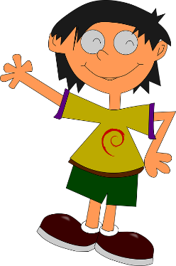
新知探究
84-40-26=
18
先算出84与40的差，再用得到的差减去26，求出结果。
.
8 4
4 4
- 4 0
- 2 6
4
4
1
8
第一步也可以口算，不写竖式。

Slide 7
新知探究
18
84-40-26=
把两个竖式合并为一个竖式计算。
8 4
8 4
- 4 0
- 4 0
.
4
4
4
4
- 2 6
.
4 4
1
8
- 2 6
1
8

Slide 8
新知探究
共有84个大南瓜，李大爷运走了40个，王叔叔运走了26个。还剩多少个？
举手发言：还可以怎样计算？

Slide 9
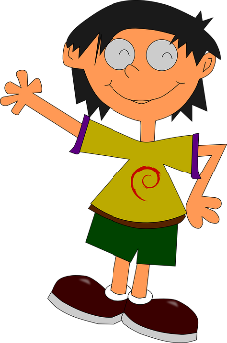
新知探究
共有84个大南瓜，李大爷运走了40个，王叔叔运走了26个。还剩多少个？
？个
84个
40个
26个
还可以先算一共运走了多少个。
举手发言：该怎样列算式？

Slide 10
新知探究
共有84个大南瓜，李大爷运走了40个，王叔叔运走了26个。还剩多少个？
举手发言：你是怎么想的？
先算出一共运走了多少个大南瓜，再求还剩多少个大南瓜。
40+26=66（个）
84 –（40+26 = 18（个）
84-66=18（个）

Slide 11
新知探究
共有84个大南瓜，李大爷运走了40个，王叔叔运走了26个。还剩多少个？
方法一：
84-40-26=
18（个）
方法二：
84–（40+26）=18 （个）
口答：还剩18个。

Slide 12
新知探究
连减的竖式计算方法：
计算连减时，要按照从左到右的顺序依次进行计算，竖式计算时，列一个比较简便。

Slide 13
课堂练习
列竖式计算。
28
90-58-30=
75-28-19=
22
2
72-（6+44）=
7 5
- 2 8
6
+ 4 4
9 0
- 5 8
.
.
1
4
7
3
2
.
5
0
- 3 0
- 1 9
7 2
- 5 0
2
2
8
2
2

Slide 14
课堂练习
67-4-33=
30
86-16-10=
60
68-24-19=
25
6 7
- 4
8 6
- 1 6
6 8
- 2 4
0
.
6
3
7
4
4
- 3 3
- 1 0
- 1 9
3
0
6
0
2
5

Slide 15
课堂练习
算一算，填一填。
.
6 4
8 7
3 5
- 1 2
- 2 9
- 1 2
.
.
5
8
（ ）
2
3
5
2
（ ）
（ ）
- 3 7
- 2 1
- 1 4
1
5
（ ）
（ ）
3
7
9
（ ）

Slide 16
列式计算。
（1）69减去20再减去18得多少？
69-20-18=31
（2）78减去19再减去19，得多少？
78-19-19=40

Slide 17
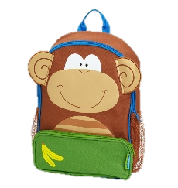
课堂练习
小芳有81元钱，买了一个台灯和一个书包，还剩多少元？
8 1
- 3 6
.
4
5
81-36-28 =
17（元）
- 2 8
答：还剩17元。
1
7

Slide 18
课堂练习
二（1）班教室里原有58名学生，参加兴趣小组走了19人，打扫卫生走了22人，教室里还剩多少人？
58-19-22=
17（人）
.
5 8
- 1 9
3
9
- 2 2
1
7
答：教室里还剩17人。

Slide 19
课堂练习
王老师有50本练习本，发给男生28本，发给女生17本，还剩多少本？（用两种方法计算）
方法一：从总数里先减去发给男生的，再减去发给女生的。
50-28-17=5(本）
答：还剩5本。
方法二：先算一共发了多少本，再用总数去减。
50-（28+17）=5(本)
答：还剩5本。

Slide 20
课堂练习
这节课你们都学会了哪些知识？
连 减
一个数连续减两个数的计算方法：
（1）先减第一个数，用差再减第二个数（2）还可以用这个数减去两个数的和。
18
84-40-26=
（1）
8 4
（2）
4 4
- 4 0
- 2 6
84 –（40+26）= 18
4
4
1
8

Slide 21
版权声明
感谢您下载xippt平台上提供的PPT作品，为了您和xippt以及原创作者的利益，请勿复制、传播、销售，否则将承担法律责任！xippt将对作品进行维权，按照传播下载次数进行十倍的索取赔偿！
1. 在xippt出售的PPT模板是免版税类(RF:
Royalty-Free)正版受《中国人民共和国著作法》和《世界版权公约》的保护，作品的所有权、版权和著作权归xippt所有,您下载的是PPT模板素材的使用权。
2. 不得将xippt的PPT模板、PPT素材，本身用于再出售,或者出租、出借、转让、分销、发布或者作为礼物供他人使用，不得转授权、出卖、转让本协议或者本协议中的权利。

Slide 22
人教版小学数学二年级上册
第二单元 100以内的加法和减法
感谢你的聆听
MENTAL HEALTH COUNSELING PPT
讲解人：xippt 时间：2020.6.1

